Slide 1
X标杆理论
Anqi Zhang
Nanjing University
November 4th, 2022

Slide 2
大纲
管辖与约束（Government and Binding）
管辖与约束基础理论（GB）
X标杆理论细节
移位
中心语移位（Head Movement）
Wh-移位
GB理论对关系从句（RC）的基本分析
部分参考文献

Slide 3
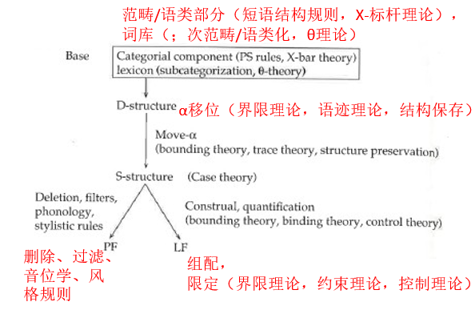
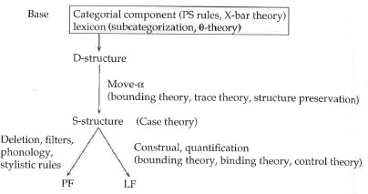
管辖与约束

Slide 4
转换语法基础
词库 woman N the D
beautiful Adj read V_{tr} novel N
短语结构规则 S → NP VP
NP → D N
VP → V_{tr} NP
转换规则（从深层结构/D-结构到表层结构/S-结构）
对转换规则的限制

Slide 5
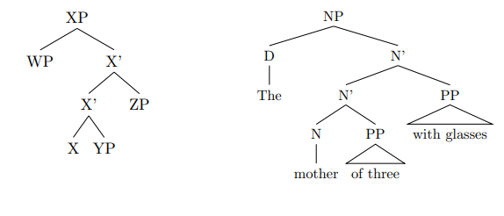
X标杆理论（短语结构规则）
中心语（Head），标志语（Specifier），附接语（Adjunct）
XP
NP
WP
X’
D
N’
The
N’
PP
X’
ZP
N PP with glasses
mother of three
X YP

Slide 6
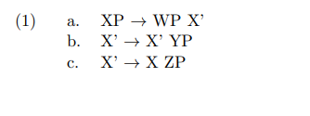
X标杆理论（短语结构规则）
每个XP都只能有一个标志语和一个补语，但可以有多个附接语
a. XP → WP X’
X’ → X’ YP
X’ → X ZP

Slide 7
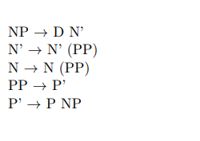
NP → D N’ N’ → N’ (PP) N → N (PP) PP → P’
P’ → P NP
X标杆理论中的名词短语（NP）和介词短语（PP）

Slide 8
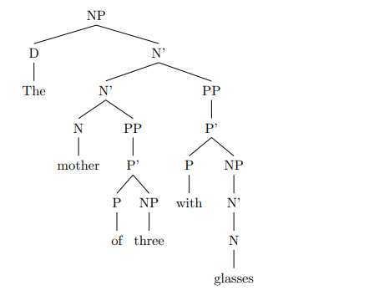
X标杆树状图
NP
D
N’
The
N’
PP
N
PP
P’
mother
P’
P
NP
P NP with N’
of three
N
glasses

Slide 9
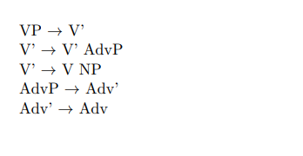
X标杆理论中的动词短语（VP）
VP → V’
V’ → V’ AdvP V’ → V NP
AdvP → Adv’ Adv’ → Adv

Slide 10
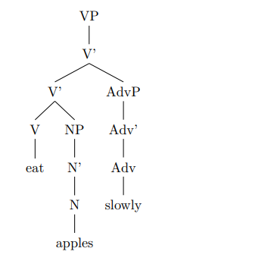
动词短语（VP）的X标杆树状图
V
V
AdvP
V NP Adv’
eat N’
Adv
N
slowly
apples

Slide 11
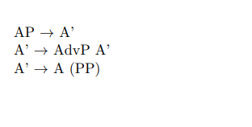
形容词短语（AP）
AP → A’
A’ → AdvP A’ A’ → A (PP)

Slide 12
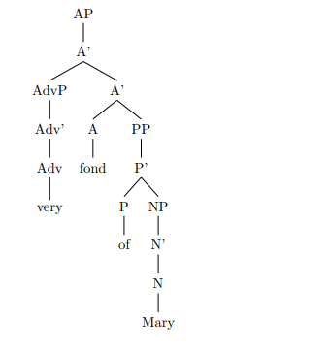
X标杆理论中的形容词短语（AP）
AP
A’
AdvP
A’
Adv’ A
PP
Adv fond
P’
very
P NP
of N’
N
Mary

Slide 13
练习
Slow pandas run really fast on mountains.
The book of flowers on the shelf is quite interesting to me.

Slide 14
树状图在线工具
https://mshang.ca/syntree/

Slide 15
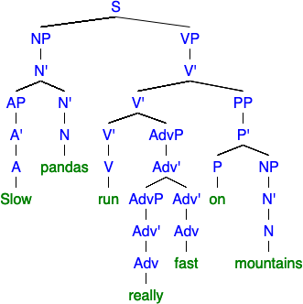
Slow Pandas

Slide 16
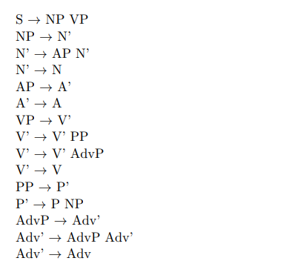
“Slow Pandas”的短语结构规则
S → NP VP NP → N’
N’ → AP N’ N’ → N
AP → A’ A’ → A VP → V’
V’ → V’ PP
V’ → V’ AdvP V’ → V
PP → P’ P’ → P NP
AdvP → Adv’
Adv’ → AdvP Adv’ Adv’ → Adv

Slide 17
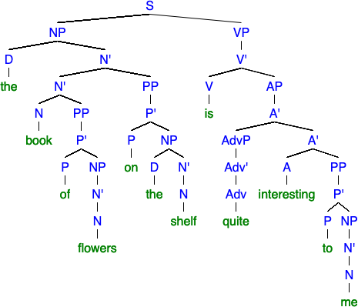
The book of flowers

Slide 18
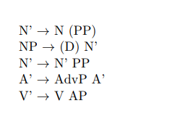
其他必需的规则
N’ → N (PP)
NP → (D) N’ N’ → N’ PP
A’ → AdvP A’ V’ → V AP

